Slide 1
Система судів загальної юрисдикції

Slide 2
ПОНЯТТЯ
Судова влада — це система судових органів держави, їхні повноваження та власне діяльність, що спрямована на виконання повноважень.
У нашій державі судова влада представлена Конституційним Судом України і судами загальної юрисдикції, які становлять судову систему України.
Правосуддя — діяльність судів з розгляду і вирішенню кримінальних, цивільних, сімейних, трудових, адміністративних та господарських справ. Юрисдикція — це судочинство у певній сфері суспільних відносин.

Slide 3
Суд: У першому значенні здебільшого узагальнене поняття органу, наділеного повноваженням з реалізації однієї з гілок державної влади – судової;
У другому значенні суд – це конкретна судова установа, що має додаткові характеристики, які уточнюють та індивідуалізують його, а також визначають його територіальну та предметну юрисдикцію (районний – міський, місцевий – апеляційний – вищий спеціалізований).
У третьому значенні термін «суд» ідентичний процесуальному поняттю «судове засідання», тобто процесуальній формі здійснення правосуддя в судових стадіях і судових провадженнях;
Четверте його значення чільно пов’язане з особами, які судять, тобто суддями, незалежно від їх кількісного складу. І суддя, що постановляє вирок чи рішення одноособово, і суд у складі декількох суддів чи у складі суддів і присяжних – усі вони діють як суд

Slide 4
ПОНЯТТЯ Склад суду
1. У першому значенні це поняття становить посадовий склад суддів того чи іншого суду.
Отже, поняття «суд» – це певна судова установа, а «склад суду» – посадовий склад цієї судової установи
У другому значенні словосполучення «склад суду» характеризує наявність певної внутрішньої структурованості судової установи і тому застосовується для визначення конкретних структурних підрозділів
Третє значення поняття «склад суду» становить кількісний і якісний склад суддів, уповноважених законом для розгляду і вирішення конкретної судової справи

Slide 5
Відповідно до ч. 1 ст. 3 Закону України «Про судоустрій і статус суддів» суди України утворюють систему судоустрою. Саме Конституційний Суд України, який є єдиним органом конституційної юрисдикції в Україні та місцеві суди, апеляційні суди, Верховний Суд та вищі спеціалізовані суди утворюють єдину систему судоустрою

Slide 6
ПОНЯТТЯ
Система судоустрою (судова система) – це сукупність усіх суддів, що існують та функціонують в Україні, заснованих на єдиних засадах організації і діяльності з урахуванням адміністративно-територіальної побудови держави (територіальності), спеціалізації, та як правило інстанційності, наділених повноваженнями здійснювати судову владу

Slide 7
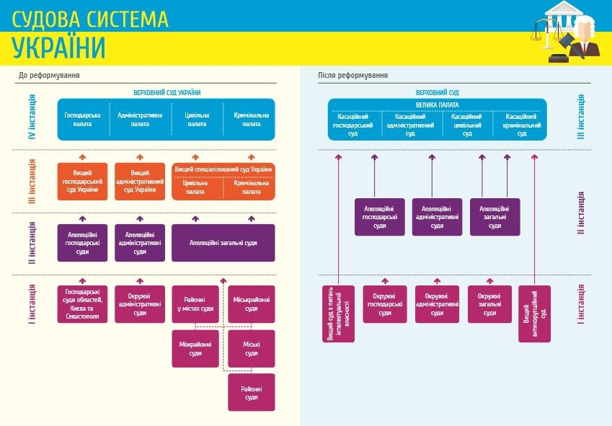

Slide 8
Судом першої інстанції є суд, уповноважений первісно розглянути й вирішити кримінальні, цивільні, господарські й адміністративні справи, справи про адміністративні правопорушення та інші справи, віднесені до юрисдикції цих судів
Суд апеляційної інстанції – це суд, який розглядає апеляції на рішення судів першої інстанції, що не набрали законної сили, з вирішенням питання про законність і обґрунтованість оскарження
Судом касаційної інстанції є суд який здійснюється перегляд судових рішень, які набули законної сили, тобто які вже виконані чи виконуються, і лише щодо законності судового рішення.
Судом касаційної інстанції в Україні у системі судоустрою є Верховний Суд

Slide 9
ПОНЯТТЯ
Судова ланка – це передусім поняття судоустрою. Ним визначається місце (рівень) конкретного суду в систем судів загальної юрисдикції у зв'язку з його діяльністю на певній території. Судову ланку характеризує не лише територіальна, а й функціональна ознака. Тобто ланку становлять однотипні суди з однорідними повноваженнями.
При здійсненні правосуддя суди пов'язаніміж собою системою інстанцій (перша, апеляційна та касаційнаінстанції).
Судова інстанція – це вид судової діяльності, властивий певній ланці у системі судів. Інстанція є передусім поняттям судочинства, оскільки визначається процесуальним законом. Воно характеризує судові функції того чи іншого суду:
– розгляд справи по суті;
– перегляд судового рішення, що не набрало законно їсили, в апеляційному порядку;
– перегляд судового рішення, що набрало законної сили, у касаційному порядку.

Slide 10
Таким чином, поняття "судова ланка" і "судова інстанція" за змістом не тотожні.
Судова ланка – це суди одного організаційного рівня у структурі судоустрою.
Судова інстанція – це суди, які здійснюють один з видів провадження – розгляд справи по суті, апеляційне провадження, касаційне провадження.
Незважаючи на наявністьрізних ланок та інстанцій,
система судівзагальної юрисдикції є цілісною.

Slide 11
Судами першого рівня є місцеві суди, які розглядають справу по суті.
Місцевими загальними судами є окружні суди, які утворюються в одному або декількох районах чи районах у містах, або у місті, або у районі (районах) і місті (містах).
Місцевими господарськими судами є окружні господарські суди.
Місцевими адміністративними судами є окружні адміністративні суди, а також інші суди, визначені процесуальним законом

Slide 12
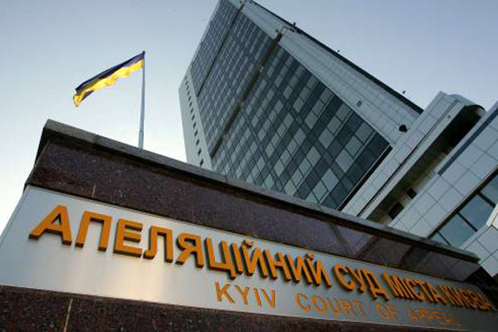
Другий рівень системи судоустрою складають апеляційні суди, які діють як суди апеляційної інстанції, а у випадках, визначених процесуальним законом, – як суди першої інстанції

Slide 13
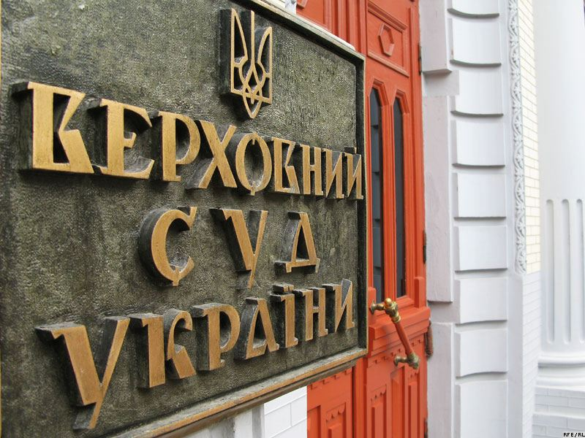
На третьому рівні системи судоустрою виступає Верховний Суд, який є найвищим судовим органом у системі судоустрою України.
Верховний Суд здійснює правосуддя як суд касаційної інстанції, а у випадках, визначених процесуальним законом, як суд першої або апеляційної інстанції, в порядку встановленому процесуальним законом

Slide 14
На особливому рівні системі судоустрою діють вищі спеціалізовані суди:
1) Вищий суд України з питань інтелектуальної власності;
2) Вищий антикорупційний суд, як суди першої інстанції та апеляційної інстанції з розгляду окремих категорій справ

Slide 15
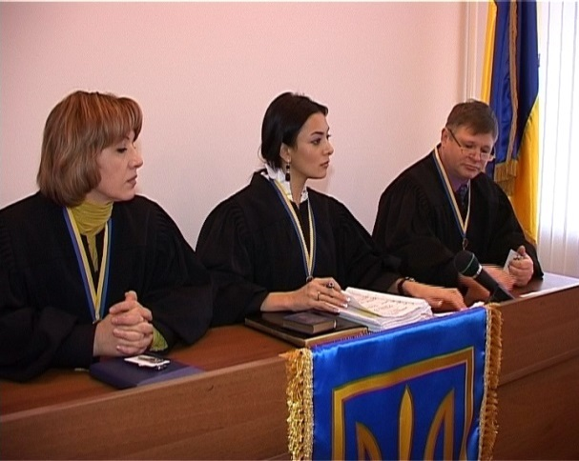
Місцеві суди
Місцеві суди поділяються на три групи:
1) місцеві загальні суди;
2) місцеві господарські суди;
3) місцеві адміністративні суди

Slide 16
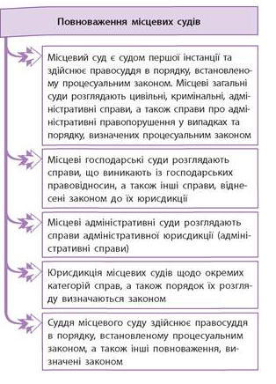

Slide 17
Апеляційні суди

Slide 18
Апеляційні суди становлять другий рівень (ланку) в системі судоустрою.
У системі судоустрою апеляційні суди діють як суди апеляційної інстанції, а у випадках, визначених процесуальним законом,
– як суди першої інстанції,
з розгляду цивільних і кримінальних, господарських,
адміністративних справ,
справ про адміністративні правопорушення (ч. 1 ст. 26 Закону)

Slide 19
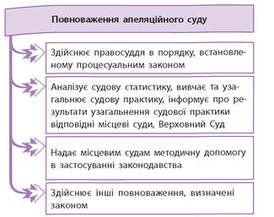

Slide 20
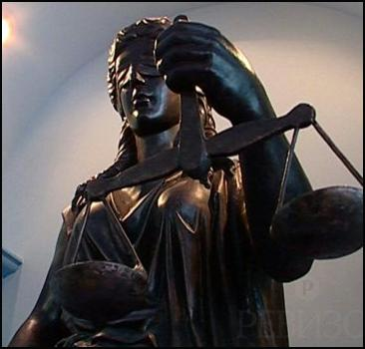
Вищі спеціалізовані суди
Вищими спеціалізованими судами є:
1)Вищий суд з питань інтелектуальної власності;
2) Вищий антикорупційний суд
(ст. 31 Закону)

Slide 21
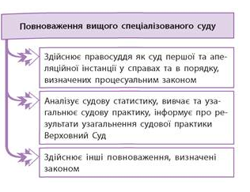

Slide 22
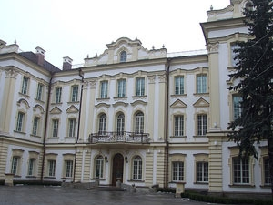
Верховний Суд
До складу Верховного Суду України входять судді у кількості не більше двохсот.
Кловський палац — одна з будівель Верховного Суду
Місце Верховного Суду України в судовій системі України закріплене на конституційному рівні:
«Верховний Суд є найвищим судом у системі судоустрою» (ч. 2 ст. 125 Конституції України)

Slide 23
У складі Верховного Суду діють:
1) Велика Палата Верховного Суду;
2) Касаційний адміністративний суд;
3) Касаційний господарський суд;
4) Касаційний кримінальний суд;
5) Касаційний цивільний суд

Slide 24
ЗАПИТАННЯ ТА ЗАВДАННЯ ДЛЯ САМОПЕРЕВІРКИ
1. Із якою метою система судів поділяється на місцеві, апеляційні та касаційні суди?
2. Визначте повноваження кожного з них.
3. Чим відрізняється розгляд справ у Конституційному Суді України від розгляду справ у місцевих судах, апеляційних судах та Верховному Суді?

